Slide 1
NHẬP MÔN WEB VÀ ỨNG DỤNG
Bùi Nhật Bằng
Mail: bang.buinhat@stu.edu.vn

Slide 2



NỘI DUNG CHÍNH
PHẦN 1: HTML
PHẦN 2: CSS
PHẦN 3: JAVASCRIPT

Slide 3

PHẦN 3: JAVASCRIPT
BÀI 9: JAVASCRIPT
CƠ BẢN
BÀI 10: CÁC ĐỐI TƯỢNG
CƠ BẢN
BÀI 11: BOM & DOM
BÀI 12: CÔNG CỤ

Slide 4
Mục tiêu bài học
Phân biệt được client-script và server-script
Giải thích được công dụng của Javascript
Vận dụng được các hàm cơ bản Javascript
Định nghĩa được 1 hàm mới trong Javascript
Bài 9: Javascript cơ bản
4

Slide 5
Tài liệu tham khảo
[1] trang 62 đến trang 80
[3] trang 5 đến trang 30
http://www.w3schools.com/js/
Bài 9: Javascript cơ bản
5

Slide 6
Nội dung bài học
Giới thiệu Javascript
Các khái niệm
Toán tử
Hàm
Bài 9: Javascript cơ bản
6

Slide 7
CÂU HỎI ÔN TẬP
Liệt kê các thuộc tính CSS có liên quan đến định vị trí 1 đối tượng
2 thuộc tính CSS quan trọng chia layout bằng div+CSS
Layout 1 cột giữa được chia như thế nào?
Làm sao thiết kế được layout có thể co giãn được?
Bài 9: Javascript cơ bản
7

Slide 8
Lịch sử
Giới thiệu
Khái niệm cơ bản
Toán tử
Hàm
Được Netscape tạo ra vào năm 1996
Ban đầu có tên là LiveScript
Ngôn ngữ kịch bản phía client
Được tích hợp sẵn trong các browser để bổ sung tính tương tác cho các trang web
Không thống nhất trong các browser
8

Slide 9
Công dụng
Giới thiệu
Khái niệm cơ bản
Toán tử
Hàm
  Những chức năng nhỏ như kiểm tra dữ liệu nhập vào (không so sánh với CSDL) có cần có cần gửi lên server xử lý không?
  Tăng tương tác với người sử dụng
  VD: Khi con trỏ di chuyển đến đối tượng nào thì đối tượng đó được nhấn mạnh chẳng hạn như đổi màu nền
9

Slide 10
Vị trí đặt JavaScript
Giới thiệu
Khái niệm cơ bản
Toán tử
Hàm
  <head>
  <script language="javascript“> … </script>
  </head>
  <body>
  <script language="javascript"> … </script>
  </body>
10

Slide 11
Vị trí đặt JavaScript
Giới thiệu
Khái niệm cơ bản
Toán tử
Hàm
  Lưu các đoạn script trong các file riêng biệt có phần mở rộng .js
  → Sử dụng các đoạn script được lưu trong các file .js bằng cách:
  <script type="text/javascript" src=“tên_file.js"> </script>
11

Slide 12
Biến
Giới thiệu
Khái niệm cơ bản
Toán tử
Hàm
  Javascript không cần khai báo biến.
  Nếu có khai báo cũng không khai báo kiểu dữ liệu
  VD:
  a=10;
  var a=10;
  var a; a=10;
12

Slide 13
Biến
Giới thiệu
Khái niệm cơ bản
Toán tử
Hàm
  Khai báo biến: var tên_biến
  Quy tắc đặt tên biến:
    Có thể dùng chữ cái, số và ký tự “_”
    Không được bắt đầu bằng số.
    Không được trùng với các từ khóa của Javascript.
  Phân biệt chữ hoa và chữ thường
13

Slide 14
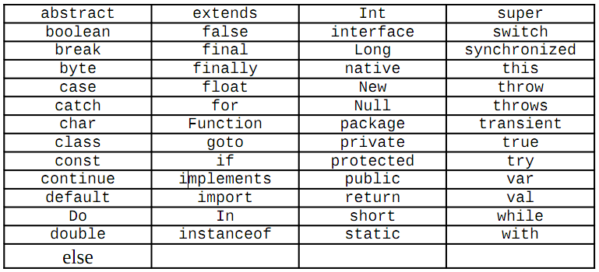
Các từ khóa
Giới thiệu
Khái niệm cơ bản
Toán tử
Hàm
14

Slide 15
Biến toàn cục và biến cục bộ
Giới thiệu
Khái niệm cơ bản
Toán tử
Hàm
Biến khai báo ngoài hàm là biến toàn cục
Biến khai báo trong hàm là biến cục bộ
  <script language="javascript">
  var a=10;
  function show()
  {
  var a=20;
  alert(a);
  }
  show();
  alert(a);
  </script>
  //a xuất lần 1 ??? , a xuất lần 2 ???
15

Slide 16
Hằng số và chú thích
Giới thiệu
Khái niệm cơ bản
Toán tử
Hàm
  Hằng số
  const biến = giá_trị;
  Chú thích
  //: chú thích 1 dòng
  /* */: chú thích nhiều dòng
16

Slide 17
Toán tử
Giới thiệu
Khái niệm cơ bản
Toán tử
Hàm
  Các toán tử số: +, -, *, /, %, ++, --
  Các toán tử gán: =, +=, -=, *=, /=, %=
  Các toán tử so sánh: ==, !=, >, >=, <, <=
  Toán tử logic: &&, ||, !
  Toán tử chuỗi: +
  Toán tử điều kiện
  (điều kiện)?giá trị 1: giá trị 2
  Ví dụ: (a>=b)?a:b
17

Slide 18
Các hàm thông dụng
Giới thiệu
Khái niệm cơ bản
Toán tử
Hàm
  alert(s): xuất hộp thoại thông báo
  prompt(s,giá_trị_khởi_tạo): hộp thoại nhận giá trị nhập từ người dùng
  confirm(s): nhận giá trị xác nhận của user
  eval(s): chuyển chuỗi s thành kiểu số
  parseInt(s [,x]): chuyển chuỗi s, 1 số nguyên có cơ số x, sang kiểu số nguyên hệ thập phân. Nếu không chuyển được sẽ trả về NaN.
  parseFloat(string)
18

Slide 19
Các hàm thông dụng
Giới thiệu
Khái niệm cơ bản
Toán tử
Hàm
  isNaN(n): kiểm tra n có phải là số hay không.
  Ví dụ: isNaN("abc") cho kết quả là true, isNaN("7") cho kết quả là false.
  Number(o): chuyển đối tượng o thành một đối tượng kiểu số.
  Ví dụ: Number(true) cho kết quả là 1, Number("123") cho kết quả là 123.
19

Slide 20
Định nghĩa hàm
Giới thiệu
Khái niệm cơ bản
Toán tử
Hàm
  function tên_hàm(ds_tham_số)
  {
  //khối lệnh
  }
  Ví dụ:
  function max(x,y)
  {
  return (x>=y)?x:y;
  }
  Có thể có hoặc không có return
20

Slide 21
Cấu trúc điều khiển và lặp
Giới thiệu
Khái niệm cơ bản
Toán tử
Hàm
  Các cấu trúc điều khiển và lặp giống với C++
21

Slide 22
Bài tập
Giới thiệu
Khái niệm cơ bản
Toán tử
Hàm
  Viết hàm nhập một số nguyên dương
  (không thỏa bắt nhập lại)
  Viết hàm tính tổng n số chẵn dương
  Viết hàm xuất ra các ước số của một số nguyên dương
22

Slide 23
TÓM TẮT BÀI HỌC
Giới thiệu
Khái niệm cơ bản
Toán tử
Hàm
  Javascript là client-script phổ biến nhất để xây dựng website
  Javascript có thể đặt trong cùng trang HTML hay lưu riêng thành file.js
  Các lệnh javascript gần giống C++
  Biến không cần phải khai báo, không cần xác định kiểu dữ liệu
  Phân biệt chữ hoa và chữ thường
23

